Slide 1
ПРОЕКТ
«ИСТОРИЧЕСКАЯ ПАМЯТЬ В ПРИАМУРЬЕ»
Региональное отделение Общероссийского общественного движения по увековечению памяти погибших при защите Отечества «Поисковое движение России»
в Амурской области
Амурское региональное отделение Общероссийской общественной организации ветеранов Вооруженных Сил Российской Федерации
Амурское региональное отделение Общероссийской общественно-государственной организации «Российское военно-историческое общество»
Амурское региональное отделение Всероссийской политической партии «ЕДИНАЯ РОССИЯ»

Slide 2
Историческая память - основа не только патриотического воспитания, но и основа для формирования нравственности, семейно-родовых отношений и этнической идентичности
ПРОЕКТ «ИСТОРИЧЕСКАЯ ПАМЯТЬ В ПРИАМУРЬЕ»
Два чувства дивно близки нам – В них обретает сердце пищу – Любовь к родному пепелищу, Любовь к отеческим гробам. На них основано от века По воле Бога самого Самостоянье человека,- Залог величия его... Животворящая святыня ! Земля была б без них мертва. Без них наш тесный мир – пустыня, Душа – алтарь без божества Пушкин А.С. «Credo»

Slide 3
ПРОЕКТ «ИСТОРИЧЕСКАЯ ПАМЯТЬ В ПРИАМУРЬЕ»
Всего в рамкам проекта «Историческая память в Приамурье» в настоящее время исполняется более 30-ти различных проектных работ (различных типов и стадий исполнения). Основные из них:
Разработка поисково-информационного портала «Электронная Книга Памяти амурчан, погибших при защите Отечества»;
Исследовательско-поисковые и мемориальные работы по увековечению памяти амурчан, погибших в составе 2-й Краснознаменной армии в войне с Японией 1945 года;
Разработка проекта единого международного военно-мемориального комплекса, проведения военно-патриотической работы «Мы из будущего. Август 1945 года. 2-я Краснознаменная армия»;
Поисковая экспедиция «Сталинградская битва. Серафимовичский плацдарм. 96-я стрелковая дивизия» (исследовательско-поисковые работы, поисковая разведка, поисково-археологические работы);
Поисковая экспедиция «Сталинградская битва. Разъезд Абганерово. 204-я стрелковая дивизия» (исследовательско-поисковые работы, поисковая разведка);
Исследовательский проект по сбору сведений о подданных Российской империи, павших на войне с Японией 1904-1905 годов, ранее захороненных на Русском воинских братских кладбищах при станциях Гоцзядань и Сыпингай, а также на разъездах № 84 и № 85

Slide 4
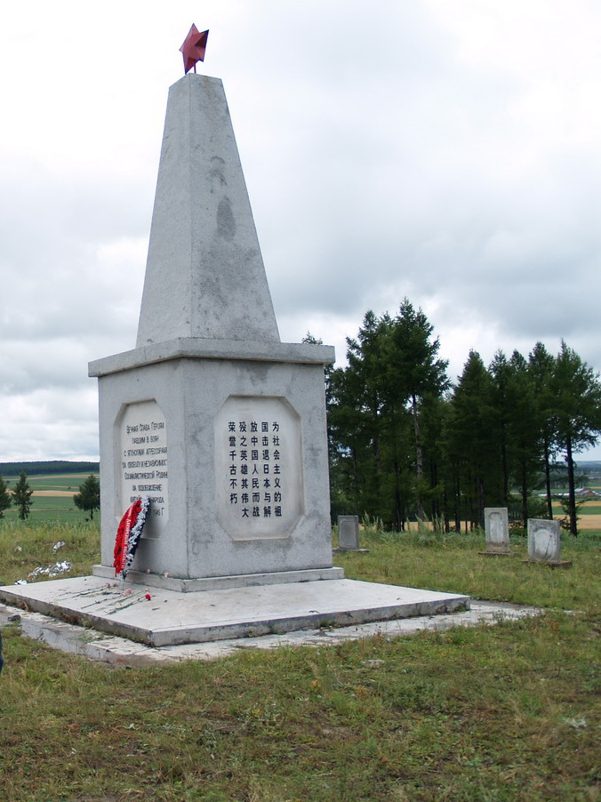
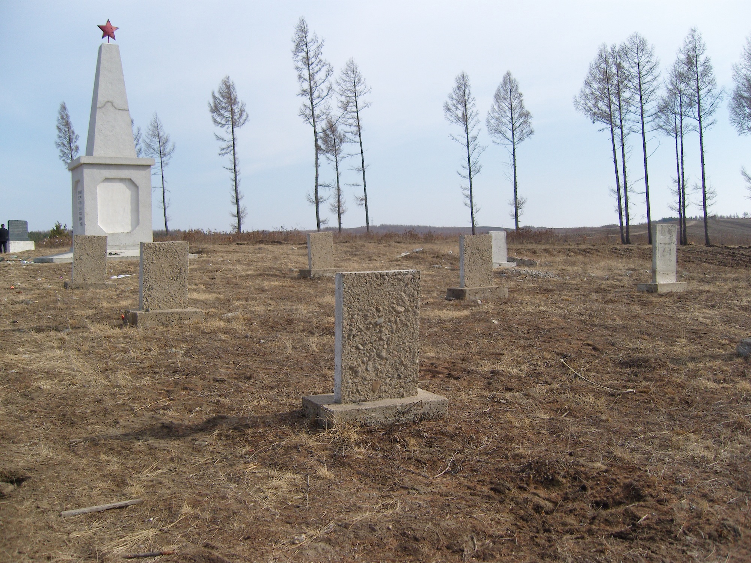
Работы по увековечению памяти амурчан, погибших в составе 2-й Краснознаменной армии в войне с Японией 1945 года
ПРОЕКТ «ИСТОРИЧЕСКАЯ ПАМЯТЬ В ПРИАМУРЬЕ»
Безымянный мемориал на горе Наньшань в городе Суньу (2007 – 2008 года)

Slide 5
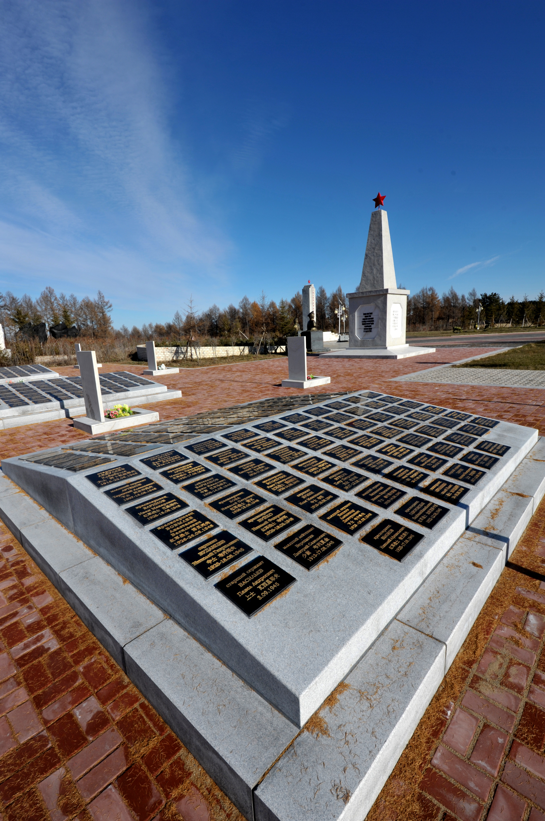
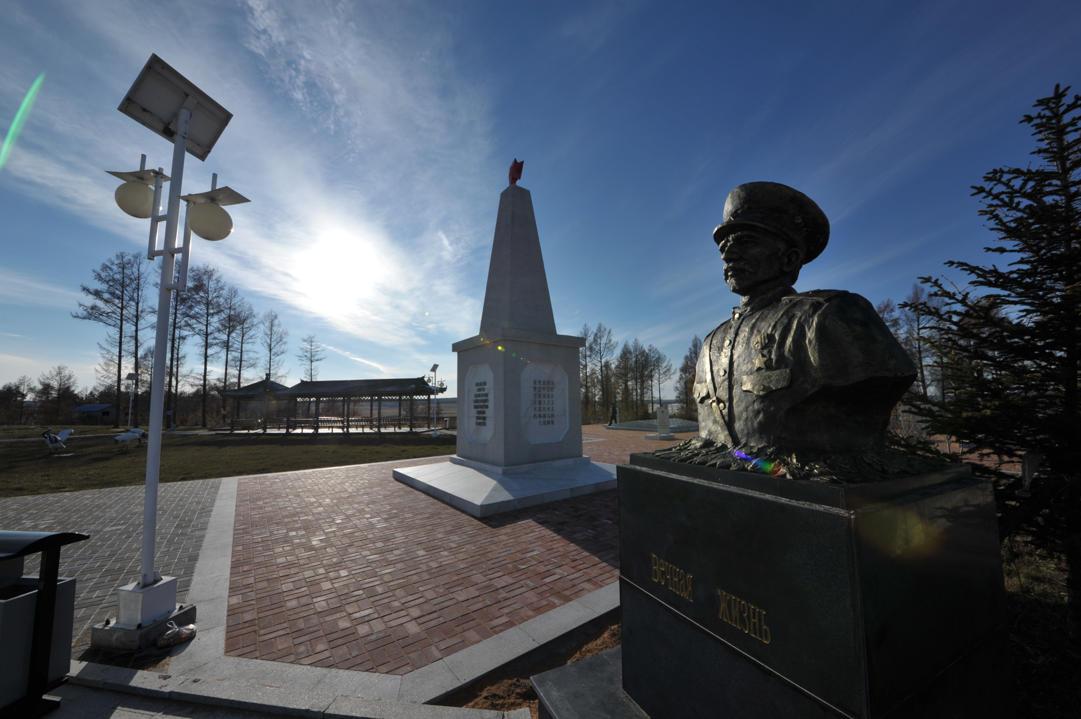
Работы по увековечению памяти амурчан, погибших в составе 2-й Краснознаменной армии в войне с Японией 1945 года
ПРОЕКТ «ИСТОРИЧЕСКАЯ ПАМЯТЬ В ПРИАМУРЬЕ»
Сейчас на Наньшаньском мемориальном кладбище увековечена память
406-ми амурчан, погибших при освобождении уезда Суньу

Slide 6
ПРОЕКТ «ИСТОРИЧЕСКАЯ ПАМЯТЬ В ПРИАМУРЬЕ»
Наньшаньское мемориальное кладбище (октябрь 2016 года)

Slide 7
Военно-мемориальные и музейные объекты в уезде Суньу – уникальный международный военно-мемориальный комплекс для проведения военно-патриотической работы, проведения молодежных патриотических лагерей
ПРОЕКТ «ИСТОРИЧЕСКАЯ ПАМЯТЬ В ПРИАМУРЬЕ»

Slide 8
Мы из будущего: Единственная, проводимая в Азии международная детская военно-историческая игра реконструкция «Битва за Шеншань», проводимая на местах боев 2-й Краснознаменной армии
ПРОЕКТ «ИСТОРИЧЕСКАЯ ПАМЯТЬ В ПРИАМУРЬЕ»

Slide 9
Поисковая экспедиция «Сталинградская битва. Серафимовичский плацдарм. 96-я стрелковая дивизия», «Вахта Памяти-2016» 96-я стрелковая дивизия начала формироваться в Амурской области в марте 1942 года. В июле отправилась на фронт. На Серафимовичском плацдарме в августе – ноябре 1942 года погибло 3252 воина-амурца. Место захоронения более 2000 воинов-амурцев - неизвестно
ПРОЕКТ «ИСТОРИЧЕСКАЯ ПАМЯТЬ В ПРИАМУРЬЕ»

Slide 10
ПРОЕКТ «ИСТОРИЧЕСКАЯ ПАМЯТЬ В ПРИАМУРЬЕ»
Поисковая экспедиция «Сталинградская битва. Серафимовичский плацдарм. 96-я стрелковая дивизия»
В 2015 – 2016 годах на Серафимовичском плацдарме в ходе поисковой разведки были подняты останки 10 погибших советских воинов, в том числе одного установленного коренного амурца -

Slide 11
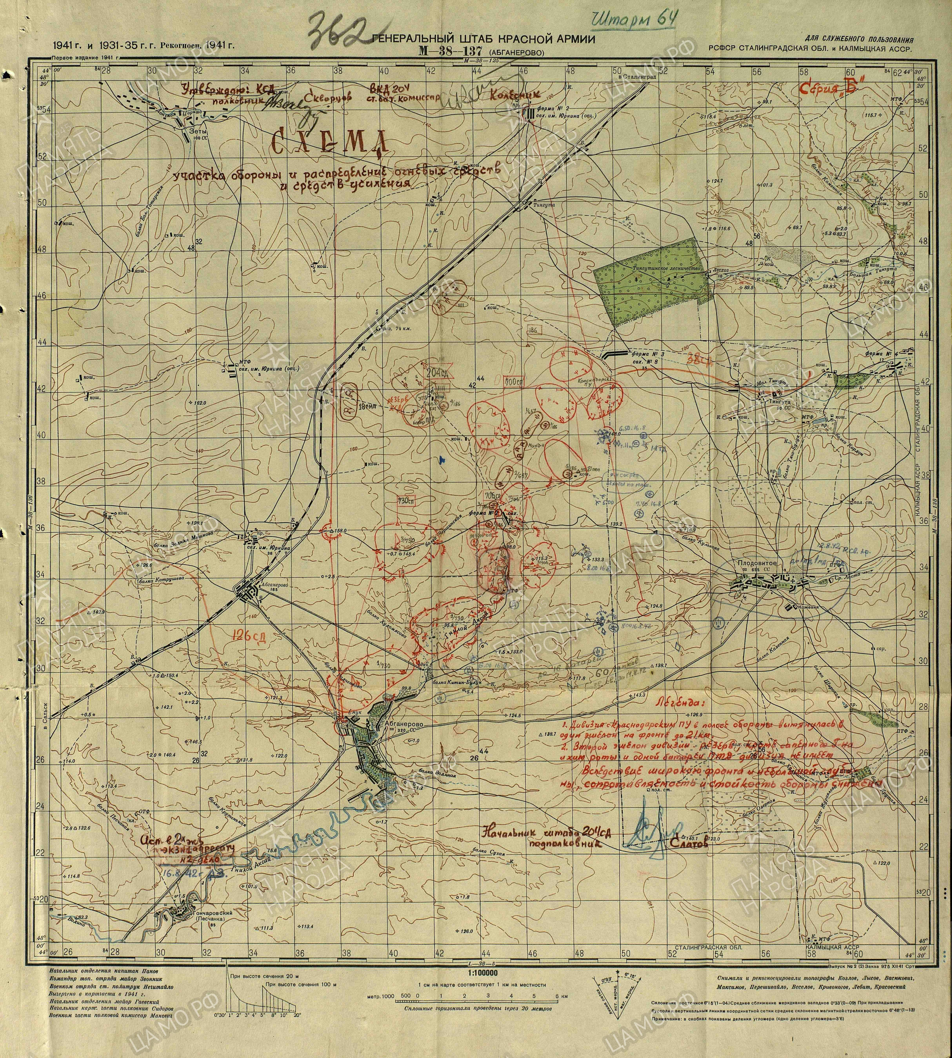
Поисковая экспедиция «Сталинградская битва. Разъезд Абганерово. 204-я стрелковая дивизия»
ПРОЕКТ «ИСТОРИЧЕСКАЯ ПАМЯТЬ В ПРИАМУРЬЕ»
204-я стрелковая дивизия, начала формироваться в Амурской области на базе частей дислоцировавшейся в области 3-й стрелковой диви-зии в декабре 1941 года.
В июле 1942 года убыла на фронт.
В боях сражения у разъезда Абганерово (сражение у разъезда 74-километр) в августе 1942 года, когда в кровопролитных боях были остановлены, прорывавшиеся к Сталинграду с юга, соединения 4-й немецкой танковой армии, безвозвратные потери дивизии составили 1114 человек. Место захоронения большинства из них – неизвестно.

Slide 12
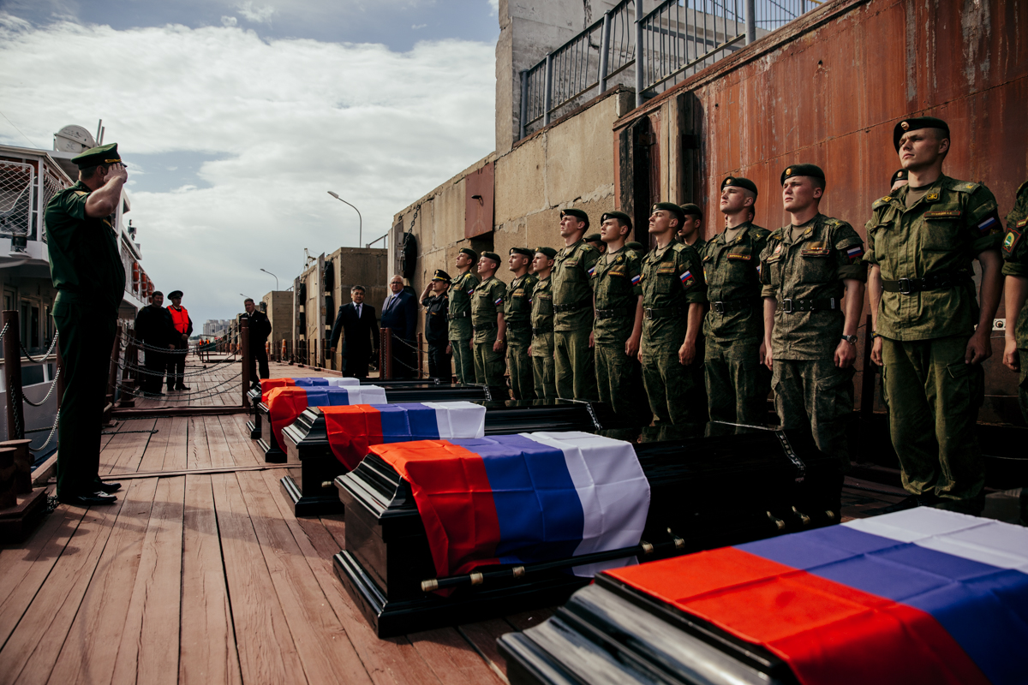
Сбор сведений о подданных Российской империи, павших на войне с Японией 1904-1905 годов
ПРОЕКТ «ИСТОРИЧЕСКАЯ ПАМЯТЬ В ПРИАМУРЬЕ»
30 мая 2016 года в Благовещенск, впервые с 1909 года, по инициативе
(в то время мэра города Благовещенска) Козлова Александра Александровича
были доставлены для торжественного перезахоронения останки подданных Российской Империи, павших на войне с Японией в 1904-1905 годах

Slide 13
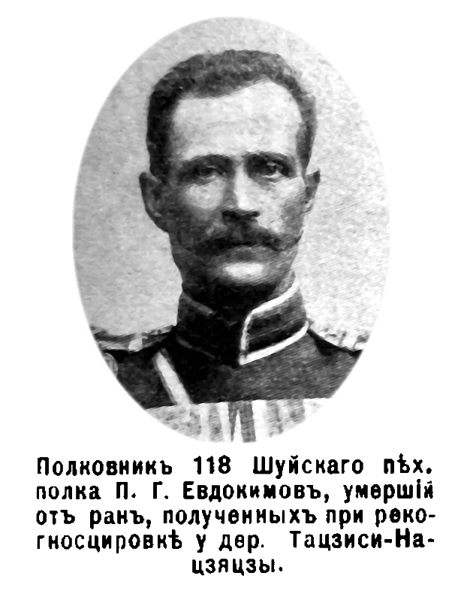
Сбор сведений о подданных Российской империи, павших на войне с Японией 1904-1905 годов
ПРОЕКТ «ИСТОРИЧЕСКАЯ ПАМЯТЬ В ПРИАМУРЬЕ»
Перед исследовательской группой проекта поставлена задача сбора сведений, для увековечения памяти, о всех 408 подданных Российской Империи, ранее захороненных в 1905 и 1910 годах на Русском воинском братском кладбище при станции Гоцзядань (в н.в. уезд Лишу округа Сыпин провинции Цзилинь Китайской народной Республики) По состоянию на 12 марта 2017 года собраны сведения (с разной степенью полноты) на 206 человек..
На мемориальном участке муниципального кладбища в Благовещенске будут со временем увековечены павшие на войне с Японией 1904-1905 годов бывших губерний (и областей) Российской империи. В их числе:
Подполковник Евдокимов Петр Григорьевич, родившийся в Таврической губернии (в н.в. Республика Крым) 5 октября 1850 года. Командир 4-го батальона 118-го пехотного Шуйского полка, прикоманди-рованный к 59-му пехотному Люблинскому полку. Был ранен при проведении рекогносцировки. Умер от тяжести ранения 4 июля 1905 года.
Кавалер орденов Станислава 3-й степени и Анны 3-й степени. После гибели остались жена Аделаида Федоровна и дети: Леонид (р. 27.3.1883), Петр (р. 18.5.1884), Надежда (р. 4.9.1890), Борис (р. 23.1.1896).

Slide 14
Военно-мемориальная и военно-историческая работа – составная часть многоплановой, систематической, целенаправленной и скоординированной военно-патриотической работы по воспитанию (формированию)
особого типа исторического и патриотического сознания и поведения, включающего потребность в изучении и популяризации славной военной истории Родины, в участии в поисковой работе, в уходе за могилами и мемориалами погибших при защите Отечества, в осознанной гордости за Победы наших Армии и Флота в борьбе с захватчиками Родной земли, за справедливость, за независимость и свободу братских и угнетенных народов, в постоянной готовности, на примерах героев Отечества, достойно исполнять воинский долг, мужественно защищать свободу, независимость, конституционный строй России, Народ и Отечество.

Slide 15
Вопросы организации и проведения военно-мемориальной и военно-исторической работы регламентированы рядом законодательных и иных нормативных правовых. Основными из них являются:
1. Федеральный закон от 13 марта 1995 года № 32-ФЗ «О днях воинской славы и памятных датах Российской Федерации;
2. Федеральный закон от19 мая 1995 года № 80-ФЗ «Об увековечении Победы советского народа в Великой Отечественной Войне 1941 – 1945 годов»;
3. Закон Российской̆ Федерации от 14 января 1993 года No 4292-1 «Об увековечении памяти погибших при защите Отечества»;
4. Федеральный̆ закон от 12 января 1995 года No 5-ФЗ «О ветеранах»;
5. Федеральный̆ закон от 12 января 1996 года No 8-ФЗ «О погребении и похоронном деле»;
6. Указ Президента Российской̆ Федерации от 22 января 2006 года No 37 «Вопросы увековечения памяти погибших при защите Отечества»;
7. Указ Президента Российской̆ Федерации от 23 марта 2006 года No 236 «Вопросы Российского организационного комитета «Победа»;
8. Указ Президента Российской̆ Федерации от 22 декабря 2012 года No 1710 «О создании Общероссийской общественно-государственной организации «Российское военно-историческое общество»;
9. Постановление Правительства Российской̆ Федерации от 26 ноября 2007 года No 802 «О мерах по реализации Указа Президента Российской̆ Федерации от 22 января 2006 года No 37»
10. Приказ Министра обороны Российской Федерации от 19 ноября 2014 года №845 «Об утверждении Порядка организации и проведения поисковой работы общественно-государственными объединениями, общественными объединениями, уполномочен-ными на проведение такой работы, осуществляемой в целях выявления неизвестных воинских захоронений и непогребенных останков, установлении имен погибших и пропавших без вести при защите Отечества и увековечения их памяти».

Slide 16
Из выступления Губернатора Амурской области Козлова Александра Александровича на пленарном заседании Общественной палаты Амурской области 9 декабря 2016 года
^{ПОРУЧЕНИЯ} ^{ГУБЕРНАТОРА АМУРСКОЙ ОБЛАСТИ}
по вопросам военно-мемориальной работы на 2016-2020 годы
До 01 мая 2017 года министерству культуры и архивного дела области совместно министерством образования и науки, другими исполнительными органами власти области (в части их полномочий), с главами муниципальных образований области, с привлечением уполномоченных федеральных структур, подготовить план ведения военно-мемориальной работы и празднования дней воинской славы и памятных дат России и Амурской области на 2017-2020 годы.
Поручаю совместно с региональным отделением «Поискового движения России» организовать работы по созданию электронной Книги Памяти воинов-амурцев погибших при защите Отечества и электронной базы военно-исторических документов.
Обращаюсь к главам муниципальных образований: вы должны поддержать деятельность наших поисковиков и краеведов. Необходимо в каждом районе и городе создать условия для активной работы поисковых отрядов (а где их нет – помочь создать такие отряды), предоставить им возможности для их постоянного участия в поисковых экспедициях и работы в архивах.

Slide 17
Предложения по структуре плана ведения военно-мемориальной работы и празднования дней воинской славы и памятных дат России и Амурской области на 2017-2020 годы.
План может в себя включать нижеследующие разделы:
1. Организация военно-мемориальной работ. Определение целей, задач, основных показателей оценки работы и заданий (государственного/муниципального заказа). Создание и совершенствование нормативной базы. Создание и работа организационных комитетов (советов, комиссий). Создание на базе учреждений образования и культуры ресурсных центров, иная организационная, методическая и образовательная работа.
2. Сохранение военно-мемориальных объектов (воинские захоронения, кладбища и их участки; монументы, мемориальные и военно-исторические сооружения, стелы, знаки, доски и другое). Поиск, инвентаризация, учет, паспортизация, мониторинг фактического состояния, улучшение территорий и благоустройство, ремонтные и ремонтно-восстанови-тельные работы, реконструкция, перенос, создание новых, обеспечение сохранности, использование и содержание военно-мемориальных объектов. Организация шефства над военно-мемориальными и привлечения граждан, их объединений, организаций и предприятий к работе по их сохранению.
3. Военно-историческая, краеведческая и поисковая работа. Работа с участниками войн и военных конфликтов: интервьюирование, запись воспоминаний, помощь в составлении биографий, сохранение (копирование, реставрация, формирование коллекций, архивирование) личных и прочих документов, а также их наград. Поиск, сбор, копирование, обеспечение сохранности, создание (участие в создании) электронной базы данных для обеспечения широкого доступа к важным военно-историческим документам. Создание (участие в создании) электронной Книги Памяти погибших при защите Отечества. Поддержка деятельности историков, краеведов и поисковиков: помощь в организации работы в архивах; участия в конференциях, образовательных мероприятиях и поисковых экспедициях, публикация и распространение результатов их работы, а также использования этих результатов в образовательной и воспитательной деятельности.
4. Организация, подготовка и проведение празднования дней воинской славы и памятных дат России и Амурской области. Информационно-методическая работа. Образовательные, культурные и официальные мероприятия.

Slide 18
Книга Памяти погибших при защите Отечества
– универсальный способ увековечения памяти о погибших
Работы над печатными Книгами Памяти, увековечивающие память о погибших, умерших от ран и пропавших без вести в годы Великой Отечественной войны 1941 – 1945 годов были начаты не стихийно, а после принятия Политбюро ЦК КПСС 17 января 1989 года Постановления “О Всесоюзной Книге Памяти”. Указом Президента СССР от 8 февраля 1991 года, были установлены сроки подготовки и издания Книг Памяти – к 50-летию Победы в Великой Отечественной войне Всесоюзной Книги Памяти павших, а также уточнены источники финансирования
В четырех Книгах Памяти Амурской области 1941 - 1945 годы, изданных в 1993 - 1997 годах, на основе (неполной) картотеки Военного комиссариата Амурской области внесено 37 491 человек. Тысячи амурчан, погибших в годы Великой Отечественной войны 1941-1945 годов остаются неувековечеными.
"... за годы Второй мировой пропали без вести более 13 тысяч наших земляков" - Козлов А.А. – губернатор Амурской области

Slide 19
Современные информационные технологии
– новые решения в решении проблем увековечения памяти погибших при защите Отечества
В соответсвии с перечнем поручений Президента Российской Федерации от 23 апреля 2003 года №пр-698 по вопросам организации военно-мемориальной работы в Российской Федерации и Указом Президента Российской Федерации от 22 января 2006 № 37 «Вопросы увековечения памяти погибших при защите Отечества» Министерством обороны Российской Федерации проведена работа по созданию государственной информационно-справочной системы, в которую включены:
https://www.obd-memorial.ru - Обобщенный банк данных «Мемориал». Отсканировано и предоставлено в открытый Интернет-доступ почти 17 млн. листов архивных документов по безвозвратным потерям Советских Вооруженных Сил в 1941 – 1945 годах, около 1000 печатных Книг Памяти
http://podvignaroda.ru - «Подвиг народа» - информационный ресурс, наполняемый имеющимися в военных архивах документами о ходе и итогах основных боевых операций, подвигах и наградах всех участников Великой Отечественной войны.
https://pamyat-naroda.ru - «Память народа» - объединяет базы «Мемориал» и «Подвиг народа», при этом содержит множество боевых документов Великой Отечественной войны, создает новые “исторические слои”. Сейчас сайт «Подвиг народа» содержит сведения о потерях и награждениях офицеров и нижних чинов Первой мировой войны (http://www.gwar.elar.ru) и в дальнейшем будет «включать» новые «военно-исторические слои»

Slide 20
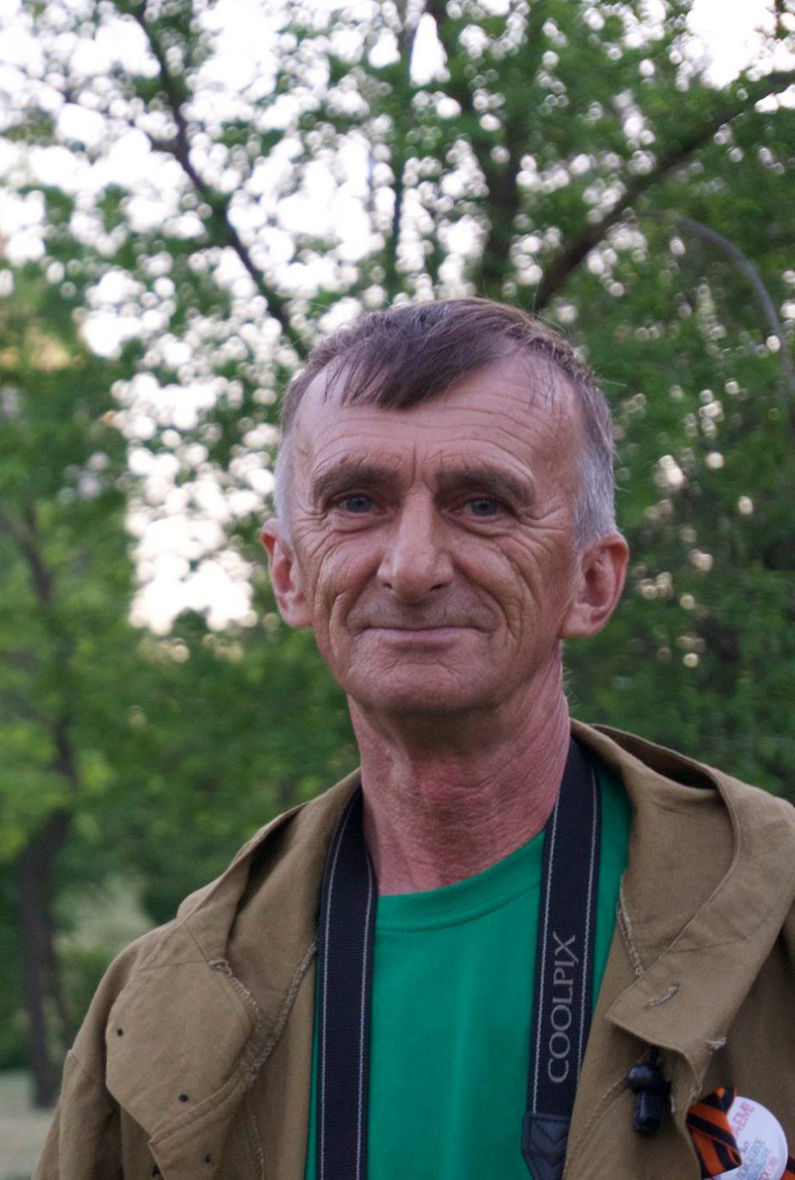
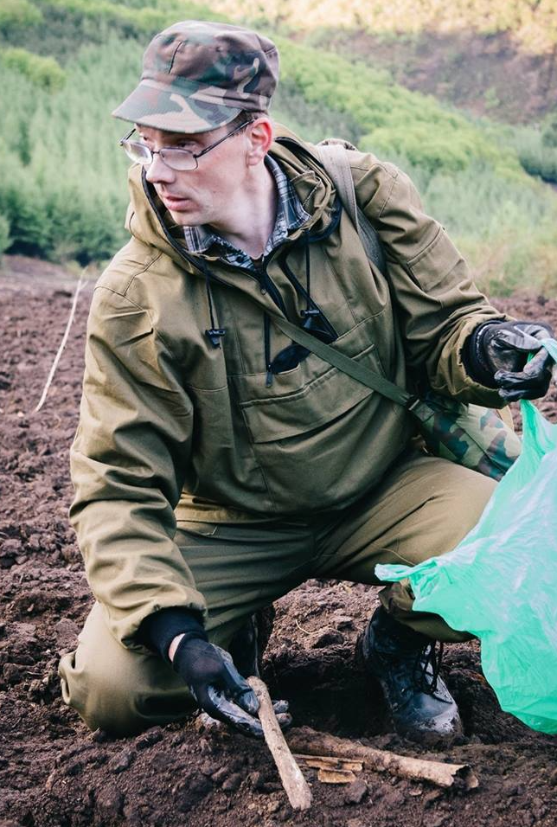
Поисковый отряд «Амур» Завитинского района (командир отряда Федорук Владимир Федорович)
составлен список и собрана информация на 2570 завитинцев – участников Великой Отечественной войны
Мазановское районное поисково-краеведческое объединение «Подвиг» (руководитель Савченко Андрей Анатольевич)
Создана база данных на 8115 мазановцев – участников Великой Отечественной войны

Slide 21
ПРОЕКТ «ИСТОРИЧЕСКАЯ ПАМЯТЬ В ПРИАМУРЬЕ»
Электронная книга Памяти воинов-амурцев,
погибших при защите Отечества
Современные информационные технологии позволяют создать вместо (и вместе) с печатными Книгами Памяти электронные Книги Памяти (Интернет – порталы).
Это Книги Памяти более высокого уровня достоверности, с более полными сведения о павших защитниках Отечества, в которых можно сопровождать информацию о защитнике Отечества ссылками на другие ресурсы (в том числе переходить на другие информационные ресурсы), дают возможность паралельного (одновременного) просмотра архивных документарных источников, военно-исторических описаний, карт мест боев и иных событий, фото-видео материалы и прочие материалы.
Общие функции Книги Памяти:
1. Создание карточки 2. Редактирование карточки 3. Модерирование карточки
4. Выгрузка карточки 5. Публикации карточки в открытый доступ 6. Создание запроса на получение данных 7. Публикация(распечатка) на бумажном носителе
Возможности электронной Книги Памяти для незарегистрированных Пользователей общего доступа:
- Для Пользователей общего доступа Книга Памяти будет представлять собой поисковую машину, где при вводе определенных параметров поиска можно будет найти информацию об амурчанах, погибших при защите Отечества.
- В случае если необходимы полных данных о погибшем, по письменному запросу в адрес Глобального администратора данные могут быть предоставлены тем категориям граждан, которые имеют на это права в соответствии с ФЗ №152.

Slide 22
ПРОЕКТ «ИСТОРИЧЕСКАЯ ПАМЯТЬ В ПРИАМУРЬЕ»
Электронная книга Памяти воинов-амурцев,
погибших при защите Отечества
Уровни доступа и пользования в электронной Книге Памяти
Для зарегистрированных пользователей Книга Памяти имеет три уровня доступа и четыре вида пользователей:
1. Исследователи/Волонтеры – 1-й уровень доступа (доступ к «своим» карточкам)
2. Модераторы/Руководители групп – 2-й уровень доступа (доступ к карточкам группы)
3. Редакторы/Администраторы – 3-й уровень доступа (доступ ко всем карточкам)
4. Руководители проекта/Глобальные администраторы – 3-й уровень доступа (доступ ко всем карточкам)

Slide 23
ПРОЕКТ «ИСТОРИЧЕСКАЯ ПАМЯТЬ В ПРИАМУРЬЕ»
Электронная книга Памяти воинов-амурцев,
погибших при защите Отечества
Электронная карточка погибшего при защите Отечества (1)

Slide 24
ПРОЕКТ «ИСТОРИЧЕСКАЯ ПАМЯТЬ В ПРИАМУРЬЕ»
Электронная книга Памяти воинов-амурцев,
погибших при защите Отечества
Электронная карточка погибшего при защите Отечества (2)

Slide 25
ПРОЕКТ «ИСТОРИЧЕСКАЯ ПАМЯТЬ В ПРИАМУРЬЕ»
Электронная книга Памяти воинов-амурцев,
погибших при защите Отечества
Электронная карточка погибшего при защите Отечества (3)

Slide 26
ПРОЕКТ «ИСТОРИЧЕСКАЯ ПАМЯТЬ В ПРИАМУРЬЕ»
Электронная книга Памяти воинов-амурцев,
погибших при защите Отечества
Электронная карточка погибшего при защите Отечества (4)

Slide 27
ПРОЕКТ «ИСТОРИЧЕСКАЯ ПАМЯТЬ В ПРИАМУРЬЕ»
Электронная книга Памяти воинов-амурцев,
погибших при защите Отечества
Электронная карточка погибшего при защите Отечества (5)

Slide 28
ПРОЕКТ «ИСТОРИЧЕСКАЯ ПАМЯТЬ В ПРИАМУРЬЕ»
Электронная книга Памяти воинов-амурцев,
погибших при защите Отечества
Электронная карточка погибшего при защите Отечества (6)

Slide 29
ПРОЕКТ «ИСТОРИЧЕСКАЯ ПАМЯТЬ В ПРИАМУРЬЕ»
Электронная книга Памяти воинов-амурцев,
погибших при защите Отечества
Электронная карточка погибшего при защите Отечества (7)

Slide 30
ПРОЕКТ «ИСТОРИЧЕСКАЯ ПАМЯТЬ В ПРИАМУРЬЕ»
Электронная книга Памяти воинов-амурцев,
погибших при защите Отечества
Порядок работы в электронной Книге Памяти:
1. Исследователь создает карточку погибшего (далее – карточка) и на основании полученных в результате проведенного исследования (поиска) данных заполняет ее, с указанием (ссылками) на источники информации.
2. После полного заполнения карточки (в случае если работа продолжается в течении длительного времени, Исследователь может сохранить промежуточный вариант и потом вернуться к работе над карточкой) Исследователь нажимает кнопку «Отправить на модерацию», после чего заполненная карточка отправляется Модератору и становится недоступной Исследователю для редактирования и у нее появляется статус «Модерация».
3. Модератор получает заполненную карточку.
4. Модератор проверяет правильность заполнения карточки, соблюдений правил грамматики и орфографии, а также достоверность и полноту внесенных в карточку данных и источники информации.
5. В случае если карточка заполнена неверно (нарушен порядок заполнения, имеются грамматические и орфографические ошибки, внесенные данные и источники информации не достоверны или не полные, а также при необходимости проведения дополнительных исследований) карточка отправляется Исследователю на доработку со статусом «Доработка».
6. В случае если карточка заполнена правильно (в соответсвии с установленным порядком заполнения, без грамматических и орфографических ошибок, внесенные данные и источники информации достоверны, а также отражают необходимые сведения в полном объеме), карточка отправляется Редактору для подготовки к публикации со статусом «Проверено».
7. После получения Редактором карточки, он отмечает поля, которые можно будет опубликовать в соответствии с ФЗ от 27.07.2006 №152-ФЗ «О персональных данных» (далее ФЗ №152), а также вносит необходимые редакторские правки.
8. После выполнения редакционной работы, Редактор устанавливает статус «Проверено, готово к публикации» и отправляет карточку Руководителю проекта.
9. После получение готовой к публикации карточки, Руководитель проекта определяет разделы Книги Памяти, в которых будет произведена публикация и производит публикацию данных в Книге Памяти.

Slide 31
ПРОЕКТ «ИСТОРИЧЕСКАЯ ПАМЯТЬ В ПРИАМУРЬЕ»
Электронная книга Памяти воинов-амурцев,
погибших при защите Отечества

Slide 32
ПРОЕКТ «ИСТОРИЧЕСКАЯ ПАМЯТЬ В ПРИАМУРЬЕ»
Электронная книга Памяти воинов-амурцев,
погибших при защите Отечества
Организационная структура для привлечения волонтеров (поисковиков-исследователей) предполагает создание:
- областного проектного центра (руководитель, проектный совет, по 2-5 кураторов на каждое муниципальное образование, редакционная группа, всего около 50 человек);
- поисковых отрядов (групп) во всех муниципальных образованиях и поселениях (1-2 руководителя отряда, 2-5 руководителей групп, всего по области - 100-120 человек).
- волонтеры (поисковики-исследователи) – 5-6 тысяч человек.

Slide 33
ПРОЕКТ «ИСТОРИЧЕСКАЯ ПАМЯТЬ В ПРИАМУРЬЕ»
Электронная книга Памяти воинов-амурцев,
погибших при защите Отечества
Законы Российской Федерации, исполнение которых предполагает государственный характер электронных баз данных о погибших при защите Отечества
Закон РФ от 21.07.1993 N 5485-1
"О государственной тайне"
Федеральный закон от 27.07.2006 N 152-ФЗ
"О персональных данных"

Slide 34
ЗАКЛЮЧЕНИЕ
Первое: Государство (органы местного самоуправления без исключения) должны сформулировать государственный заказ на решение задачи увековечения памяти погибших защитников Отечества. Не нужно искать на кого «перекинуть проблему» (военкомат, общественники, школьники, «кто-то, но не я»), а стать ответственными заказчиками его решения. Это должен понять каждый государственный (муниципальный) руководитель. И не потому, что ему приказали («бюрократический патриотизм»), а потому, что это нужно для будущего Отечества (просто патриотизм).
Второе: Установление судеб погибших при защите Отечестве должно стать не только государственным или государственно-общественным, но по существу (по масштабам участия граждан) всенародным делом. Без этого задачу не решить.
Третье: Привлечение граждан к участию в практической поисковой работе (даже просто к обучению их этой работы) по установлению погибших и пропавших без вести при защите Отечестве, и к прочей работе по увековечению их памяти защитников Отечества, исключительно эффективно по результативности в деле их нравственного и патриотического воспитания.

Slide 35
ПРОЕКТ
«ИСТОРИЧЕСКАЯ ПАМЯТЬ В ПРИАМУРЬЕ»
Региональное отделение Общероссийского общественного движения по увековечению памяти погибших при защите Отечества «Поисковое движение России»
в Амурской области
Амурское региональное отделение Общероссийской общественной организации ветеранов Вооруженных Сил Российской Федерации
Амурское региональное отделение Общероссийской общественно-государственной организации «Российское военно-историческое общество»
Амурское региональное отделение Всероссийской политической партии «ЕДИНАЯ РОССИЯ»

